Slide 1
C.A.M. KESİM OPTİMİZASYONU
Oğuz Kılınç
Danışman / 31 Mayıs 2012 - Eskişehir

Slide 2
İÇERİK
Uzman ERP Tanıtımı
Proje Tanıtımı
Nesting (Yerleşim Optimizasyon)
Erp Entegrasyonu ( Dynamics Ax)
Sorular

Slide 3
UZMAN ERP HAKKINDA

Slide 4
TARİHÇE
2007 yılında İstanbul
Uzman Nokta Bilişim Hizmetleri
MS Dynamics AX Yetkili Çözüm Ortağı
Deneyimli ERP danışmanların girişimi
Güçlü Ekip
Türkiye’nin ilk ve tek AX MVP’si
Anıl Özay
İlk Projeler
Anadolu Bilişim > Borusan
Harmanlı Deri
AvNet - Akora
City’s Nişantaşı AVM
Demir Export
Star Grup (cam)
İsFalt

Slide 5
HİZMETLERİMİZ
MS Yazılım Lisans Satışı
Microsoft ve Dynamics Ürünleri
Analiz
Kurulum ve Proje
Eğitim
Danışmanlık
Dynamics AX
Dynamics CRM
Yazılım Geliştirme
ASP .NET, Dynamics AX
Dış Kaynak Tedarik

Slide 6
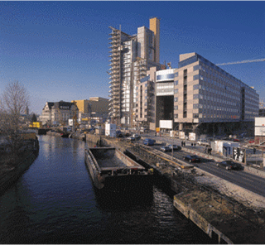
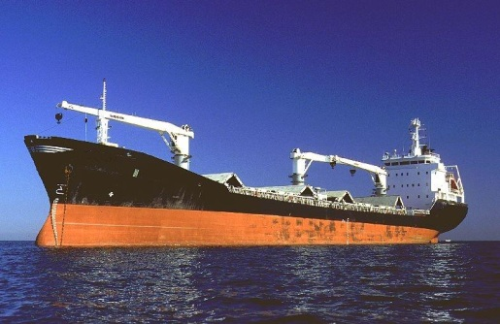
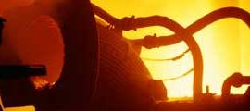
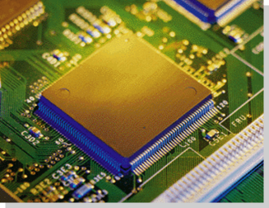
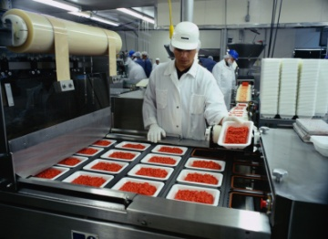
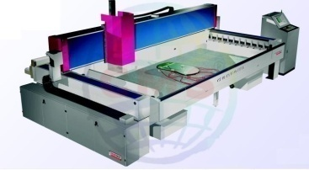
SEKTÖREL DENEYİM
Gayrimenkul ve AVM Yönetimi
Gemi Acente
Kuyum
Perakende
Plastik
Kimya-Boya
Elektronik
Gıda
Makina
Metal

Slide 7
ÖZETLE UZMAN
Microsoft Dynamics AX yetkili iş ortağı
9 yıllık Dynamics AX Ürün Deneyimi !
30+ ERP proje - Geniş Sanayi Deneyimi
Uluslararası Proje Deneyimi ve iş bilgisi,
Etkin uyarlama,
Dikey – Sektörel Çözümler,
Bütçesi içinde ve zamanında tamamlanan projeler,

Slide 8
C.A.M KESİM OPTIMİZASYONU

Slide 9
KISACA PROJEMİZ
Projemiz 2 ana süreçten oluşacaktır.
1- Verimli ve etkin malzeme kullanımı sağlayacak Nesting (Kesim Optimizasyonu) programı yazılımı geliştirmek
Cam plaka yerleşim optimizasyonu
Ahşap plaka yerleşim optimizasyonu
Metal plaka yerleşim optimizasyonu
2- Geliştirilecek Nesting çözümünün Microsoft Dynamics AX ERP yazılımı altyapısı ile entegrasyonu sağlamak

Slide 10
KISACA PROJEMİZ
Entegrasyon çift yönlü kurulacaktır.
Nesting programı için girdi Dynamics Ax içerisinde gruplanan üretim emirleri olacaktır.
Nesting programı çıktısı olan yerleşim planı ve seçilen levha, Dynamics Ax üretimlerinde malzeme ve işçilik süresi tüketiminin girdisini oluşturacaktır.
NESTİNG
GİRDİ
ÇIKTI
DYNAMİCS AX
Notes:
Dynamics Ax platformunda bulunan üretim emirleri kullanıcı tarafından gruplanarak Nesting programının girdisini oluşturacaktır.
Nesting programı içerisinde gruplanan parçalar için optimum çözümü içeren levha ve yerleşim seçimi yapılacaktır.
Nesting yerleşim şeması işlenecek makinelere gönderilerek kesim emirlerine dönüşecektir.
Nesting çıktısı olan yerleşim planı ve seçilen levha Dynamics Ax platformunda üretim tüketimlerinin ana girdisini oluşturacaktır.

Slide 11
AMAÇ
Satıştan sevkiyata minumum ürün bilgisi hataları
Minumum malzeme fireleri
Kolay takip edilebilir üretim emirleri
Doğru malzeme tüketimleri
Etkin ve verimli stok kontrolü
Daha kısa işçilik süreleri
Anlık izlenebilir üretim maliyetleri

Slide 12
NESTING
Bir alan (hacim) üzerine çeşitli parçaları malzeme sarfiyatını en aza indirecek biçimde yerleştirme işlemidir.
Değişik miktar, ölçü ve şekillerde parçalar
Farklı ebatlarda ham levha stoğu
Uygun levha – parça eşleştirmesi
Amaç kısıtları
En az fire
Teslim tarihi
Tüm parçaların işleme alınması
Makine malzeme tutarlılığı vb.

Slide 13
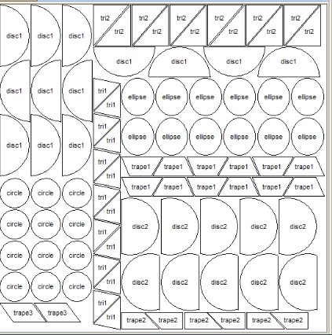
NESTING
Sonuçlar açık ve anlaşılır olmalıdır.
Alternatif çözümler içermelidir.
Ham plaka stokları dikkate alınmalıdır.
Operatör üretim boyunca, kesme sırasını takip edebilmelidir.
Kesim iş emirleri
Barkod uygulaması
Çözümün üretimde kullanılan CNC ünitesine doğruca aktarılması sağlanmalıdır.
Kesim sonuçları Dynamics AX ERP programına kolayca işlenebilmelidir.

Slide 14
GENEL İŞ AKIŞI
Siparişlere bağlı olarak yaratılan üretim emirleri (Dynamics Ax)
Kullanıcının belirleyebileceği optimizasyon kuralları ile gruplama (Dynamic Ax)
teslim tarihi,
sipariş numarası,
levha tipi,
yüzey işlemleri vb.
Notes:
ERP , Kurumsal Kaynak Planlaması (Enterprise Resource Planning) işletmelerde mal ve hizmet üretimi için gereken
işgücü,
makine,
malzeme
gibi tüm kaynakların verimli bir şekilde kullanılmasını sağlayan bütünleşik yönetim sistemlerine verilen genel addır.
Microsoft Dynamics Ax çözümü, iş süreçlerini ve maliyetlerini optimize etmeyi sağlayan ERP programıdır

Slide 15
GENEL İŞ AKIŞI
Gruplamaya bağlı olarak kesim optimizasyonu (Nesting)
Uygun levhaların belirlenmesi
İşlenecek parçaların levhalarla eşleştirilmesi
Alternatif sonuçlardan en uygunu seçme
Yerleşim sonuçlarının ilgili makinelere yüklenmesi
Nesting sonuçlarına göre CNC tezgahlar bazında oluşan kesim iş listeleri (Nesting-Dynamics Ax)
Kesim iş listelerine bağlı malzeme talepleri (Dynamics Ax)
İş listeleri çerçevesinde üretimlerin gerçekleşmesi

Slide 16
GENEL İŞ AKIŞI
Sonuçların üretim emirlerine işlenmesi (Dynamics Ax)
Malzeme tüketimlerinin otomatik üretim emirleri ile ilişkilendirilmesi
Oluşacak mamul ve yarımamullerin barkodlanması
Üretim sürelerinin ilgili üretim emirlerine işlenmesi
Üretim raporları (Dynamics Ax)
Tahmini ve fiili malzeme maliyetleri
Tahmini ve fiili işçilik süreleri
Sipariş durum takibi (Dynamics Ax)

Slide 17
PAZARLAMA HEDEFİ
Sipariş aşamasında muhtelif değişkenler nedeni ile “Siparişe-üretim” veya “siparişte-tasarım” stratejisini benimseyen
Ahşap plaka işleyen üretim tesisleri
Metal plaka işleyene üretim tesisleri
Cam plaka işlyen üretim tesisleri

Slide 18
SORULAR ?

Slide 19
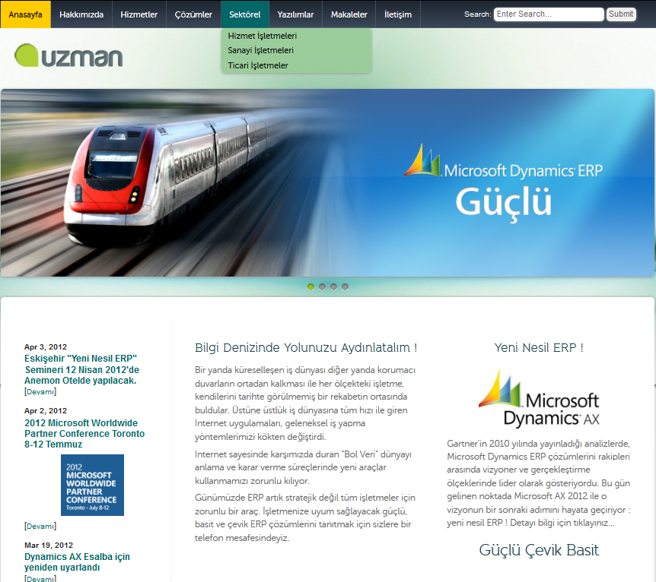
İLETİŞİM
Uzman Nokta Bilişim Hiz. Ltd.
General Yazgan Sok. No: 6/1
Tünel - Beyoğlu
34430 İSTANBUL
Tel : +90 (212) 245 9631
Faks : +90 (212) 245 9631
www.uzmanerp.com
bilgi@uzmanerp.com

